Slide 1
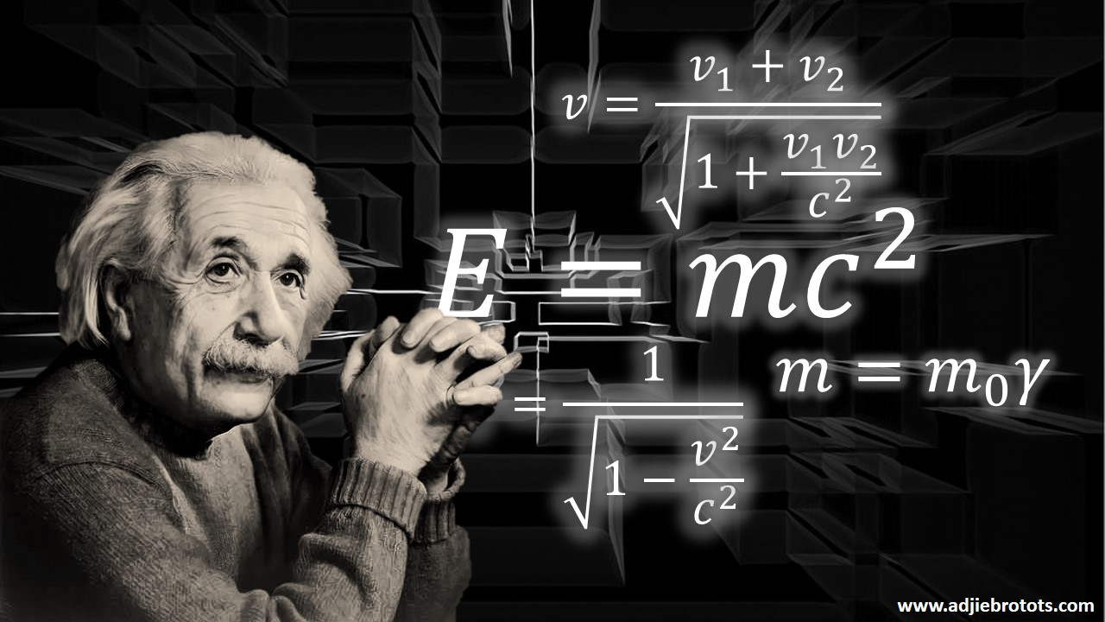
TEORI RELATIVITAS KHUSUS
Oleh : Drs. Haryoto, M.Ed. – Guru SMAN 14 Semarang

Slide 2
TEORI RELATIVITAS KHUSUS
Transformasi dan Postulat Relativitas Khusus
1. Relativitas Newton
2. Transformasi Galileo
3. Postulat Relativitas Khusus
4. Transformasi Lorentz
5. Penjumlahan Kecepatan Relativistik
Pemekaran Waktu dan Kontraksi Panjang
1. Pemekaran Waktu
2. Kontraksi Panjang
Massa, Momentum dan Energi Relativistik
1. Massa Relativistik
2. Momentum Relativistik
3. Energi Relativistik
4. Hukum Kekekalan Energi Relativistik

Slide 3
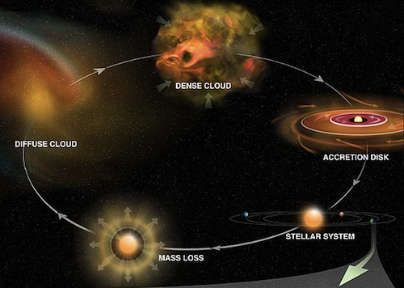
TEORI RELATIVITAS KHUSUS
Transformasi dan Postulat Relativitas Khusus
1. Relativitas Newton
Hukum-hukum mekanika berlaku sama pada semua kerangka inersial.
Transformasi Galileo
Untuk koordinat dan waktu :
x’ = x – v.t
y’ = y
z’ = z
t’ = t

Slide 4
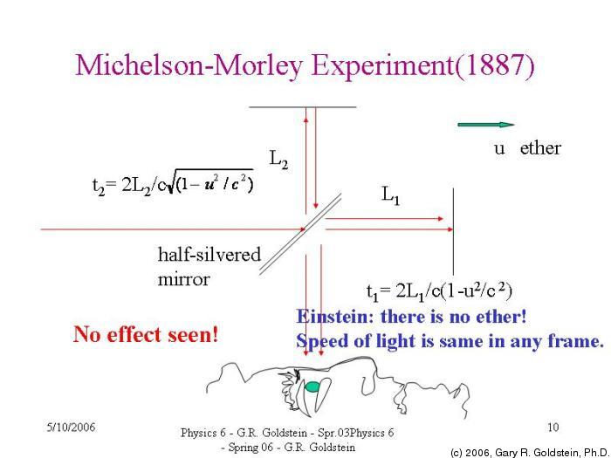
TEORI RELATIVITAS KHUSUS
Transformasi dan Postulat Relativitas
Khusus
Percobaan Michelson dan Morley

Slide 5
TEORI RELATIVITAS KHUSUS
Transformasi dan Postulat Relativitas Khusus
3. Postulat Relativitas Khusus
Hukum-hukum Fisika memiliki bentuk yang sama pada semua kerangka acuan inersial.
Kelajuan cahaya di ruang hampa ke segala arah adalah sama untuk semua pengamat tidak bergantung pada gerak sumber cahaya maupun pengamatnya.

Slide 6
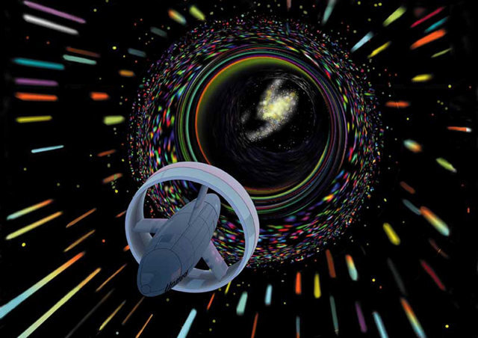
TEORI RELATIVITAS KHUSUS
Transformasi dan Postulat Relativitas Khusus
4. Transformasi Lorentz
x = γ (x’ + v.t’)
y = y’
z = z’

Slide 7
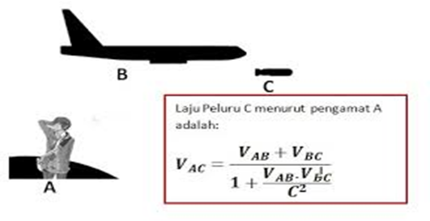
TEORI RELATIVITAS KHUSUS
Transformasi dan Postulat Relativitas Khusus
5. Penjumlahan Kecepatan Relativistik
v_{AB} = kecepatan pesawat terhadap pengamat diam
v_{BC} = kecepatan rudal terhadap pengamat dalam pesawat
v_{AC} = kecepatan rudal terhadap pengamat yang diam di bumi.

Slide 8
LATIHAN
Sebuah pesawat antariksa bergerak dengan kelajuan 0,8c. Seorang awak pesawat menembakkan sebuah rudal dengan kelajuan 0,3c searah dengan gerak pesawat. Tentukan kelajuan rudal terhadap pengamat yang diam di bumi :
menurut teori relativitas Newton
menurut teori relativitas Einstein.

Slide 9
TEORI RELATIVITAS KHUSUS
Pemekaran Waktu dan Kontraksi Panjang
1. Pemekaran Waktu (dilatasi waktu).
Bertambahnya selang waktu yang diukur oleh
pengamat yang bergerak terhadap kejadian.
Δt = selang waktu bergerak
Δt_{o} = selang waktu diam.
γ = tetapan transformasi

Slide 10
TEORI RELATIVITAS KHUSUS
Pemekaran Waktu dan Kontraksi Panjang
2. Kontraksi Panjang
Pemendekan benda karena diamati oleh
pengamat yang bergerak relatif
terhadap benda.
L = panjang benda bergerak
L_{o} = panjang benda diam.

Slide 11
LATIHAN
Fauzi dan Fauzan adalah sepasang anak kembar, Fauzi berkelana ke planet lain dengan pesawat ruang angkasa dengan kecepatan 0,6c selama 10 tahun menurut pengamatannya sendiri. Tentukan lama waktu kepergian Fauzi menurut pengamatan Fauzan yang diam di bumi.

Slide 12
LATIHAN
Sebuah pesawat antariksa memiliki panjang 50 m ketika diam di bumi. Tentukan panjang pesawat ketika bergerak dengan kecepatan 0,8 c menurut pengamat di bumi.
Dua kejadian di bumi memiliki selang waktu 2¹/₆ detik ketika diamati oleh seorang pengamat yang bergerak relatif terhadap bumi. Padahal menurut orang di bumi selang waktu tersebut hanya 2 detik. Hitung kecepatan bergerak pengamat.

Slide 13
TEORI RELATIVITAS KHUSUS
Massa, Momentum dan Energi Relativistik
1. Massa Relativistik
m = massa relativistik
m_{o} = massa diam

Slide 14
TEORI RELATIVITAS KHUSUS
Massa, Momentum dan Energi Relativistik
2. Momentum Relativistik

Slide 15
TEORI RELATIVITAS KHUSUS
Massa, Momentum dan Energi Relativistik
3. Energi Relativistik

Slide 16
TEORI RELATIVITAS KHUSUS
Massa, Momentum dan Energi Relativistik
4. Hukum Kekekalan Energi Relativistik
Jika benda dalam keadaan diam ber-
massa mₒ membelah secara spontan,
maka berlaku hukum ....
1) kekekalan momentum
2) kekekalan massa
3) kekekalan energi
4) kekekalan massa dan energi
5) kekekalan mekan

Slide 17
LATIHAN
Agar massa benda menjadi 2 kali massa diamnya, hitung kecepatan benda bergerak.
Agar energi kinetik benda menjadi 25% dari energi diamnya, hitung kecepatan gerak benda.
Di dalam sebuah laboratorium, sekelompok pelajar mengamati energi diam sebuah elektron 0,5 MeV dan massa elektron 5 kali massa diamnya. Hitung energi kinetik elektron tersebut (MeV).

Slide 18
LATIHAN
Seorang mengamati sebuah partikel yang memiliki energi diam Eo sedang bergerak dengan kecepatan 0,8c. Hitung perbandingan energi total dan energi diamnya.

